Slide 1
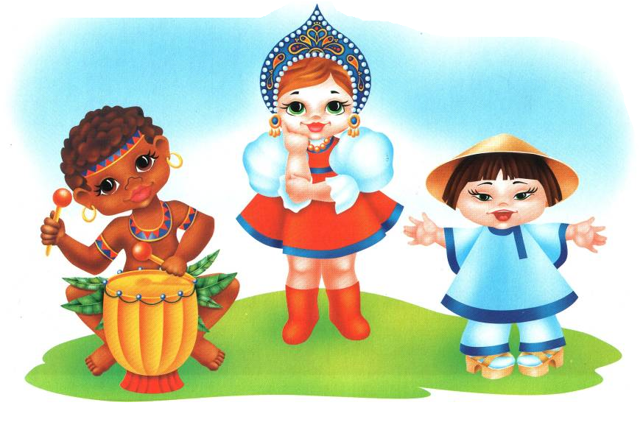

Slide 2
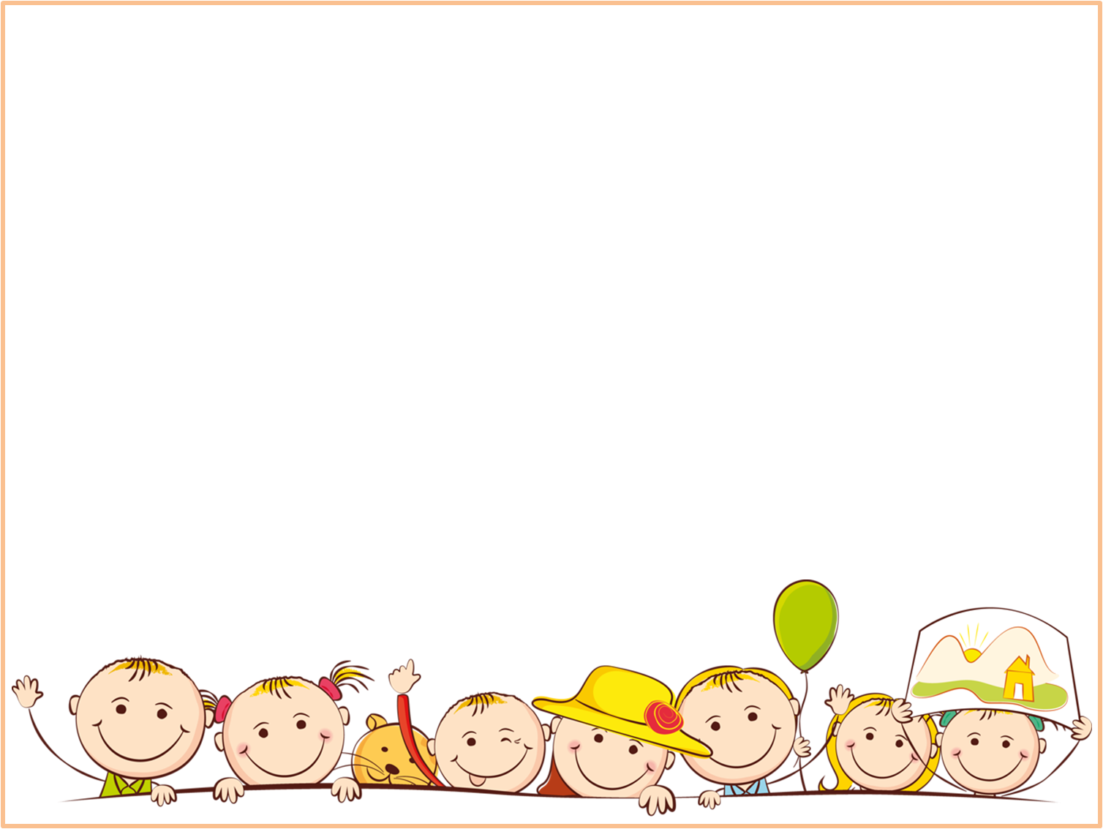
Какие я имею права
?

Slide 3
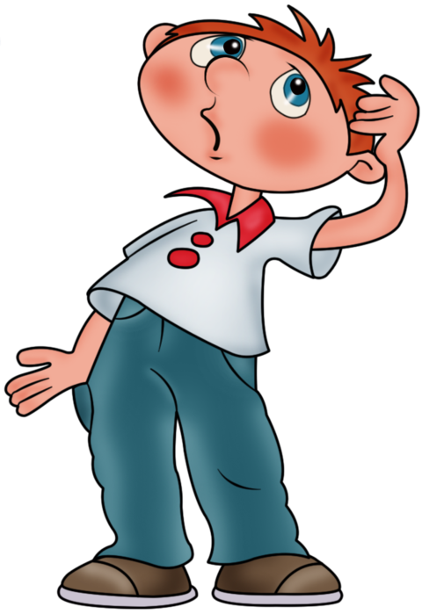
Мои права или мои обязанности?

Slide 4
Каждый ребенок имеет право:
на жизнь;
на имя при рождении;
на общение с обоими родителями;
выражать свои взгляды и мнения;
исповедовать любую религию;
на доступ к информации;
на защиту от всех форм насилия;
на образование;
на отдых и досуг;
на защиту от жестокого обращения;
дети, не достигшие 15-летнего возраста, не должны участвовать в военных действиях;
на медицинскую помощь.

Slide 5

Права и обязанности
Что люди могут делать и чего не могут?
Что они обязаны делать и чего не обязаны?
На что они имеют право и на что не имеют?
Вывод:
Человек, нарушая права другого, забывает свои обязанности. Надо быть внимательными и осторожными, потому что каждому праву соответствует обязанность, об этом не надо забывать.

Slide 6
Обязанности - круг действий, возложенных на кого-нибудь и безусловных (обязательных) для выполнения
дома в школе в общественных местах
Вывод: нет прав без обязанностей,
а обязанностей – без прав.
УСТАВ ШКОЛЫ

Slide 7
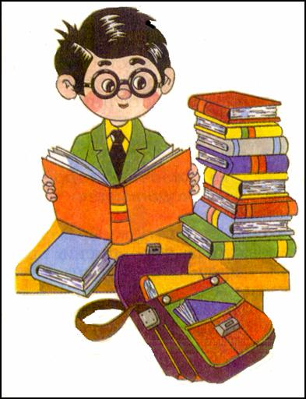
Устав школы
Ученики обязаны:
добросовестно учиться;
бережно относиться к школьному имуществу;
соблюдать ПРАВИЛА поведения учащихся;
уважать ПРАВА других.

Slide 8


Викторина
ПРАВА и ОБЯЗАННОСТИ
в сказках

Slide 9

Что такое ПРАВО?
Документ, разрешение
Совокупность норм и правил,
устанавливающие отношения
людей в обществе.

Slide 10

Что такое ОБЯЗАННОСТИ ?
Установленные законом
правила поведения
Правила поведения,
которые выполняются по желанию

Slide 11

Какое право главного героя нарушено в сказке «Колобок»

Slide 12

Право на ЖИЗНЬ

Slide 13
Какие ПРАВА главной героини в сказке «Золушка» были нарушены?

Slide 14
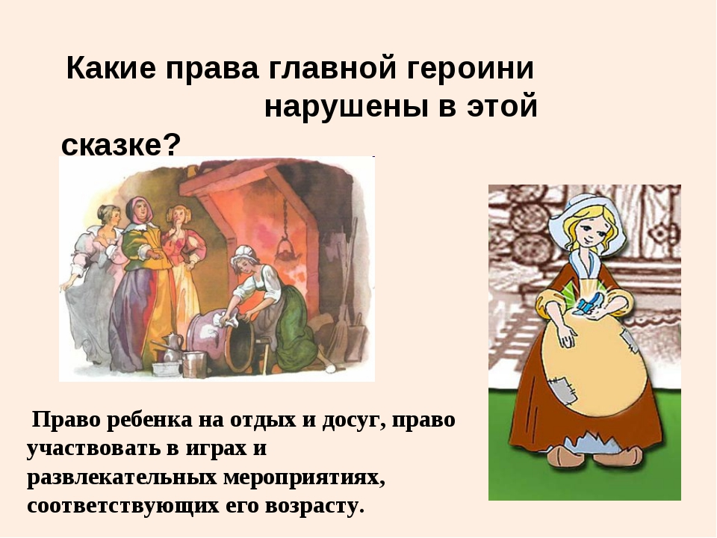

Slide 15


Какими обязанностями пренебрегает главная героиня сказки «Гуси – лебеди» и из – за этого происходит много неприятностей?

Slide 16
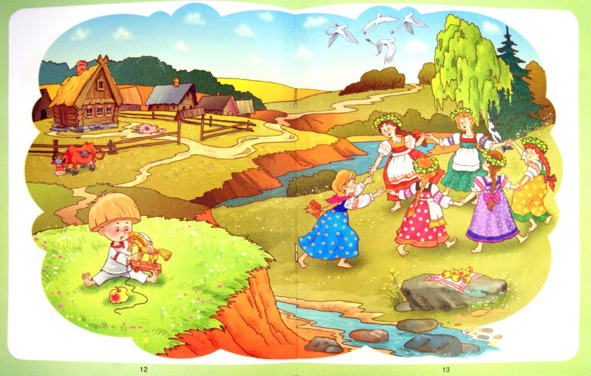

Slide 17

Продолжите фразы:
Я открыл (а) для себя новое …
Я понял (а) ….
Для меня самое главное право – это…
Я могу сделать вывод…

Slide 18

Важно помнить, что законы есть не только в документах разных уровней, но и в любом из нас.
Главный закон жизни – поступать по совести.
Права и свободы человека возможны только при осуществлении каждым своих обязанностей.

